Slide 1
نُفكر
ثمَّ
نُقَرّر

Slide 2
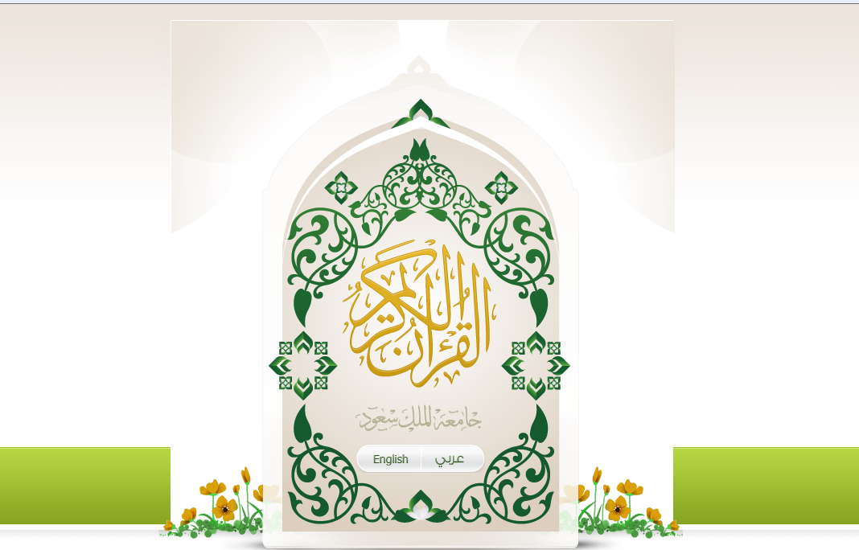
ما هو دليل إباحة الفطر للمريض والمسافر؟
دل على ذلك الآية الموجودة ص28 من سورة البقرة
ما هو دليل إباحة الفطر للعاجز عن الصيام؟
دل على ذلك الآية الموجودة ص28 من سورة البقرة

